Slide 1
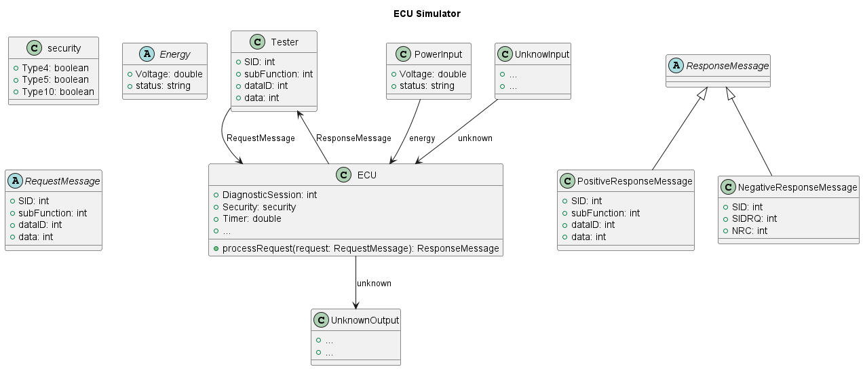
Simulationシステム全体の構成（クラス図）
・また知らないことは一応unknownまたは「…」とする

Slide 2
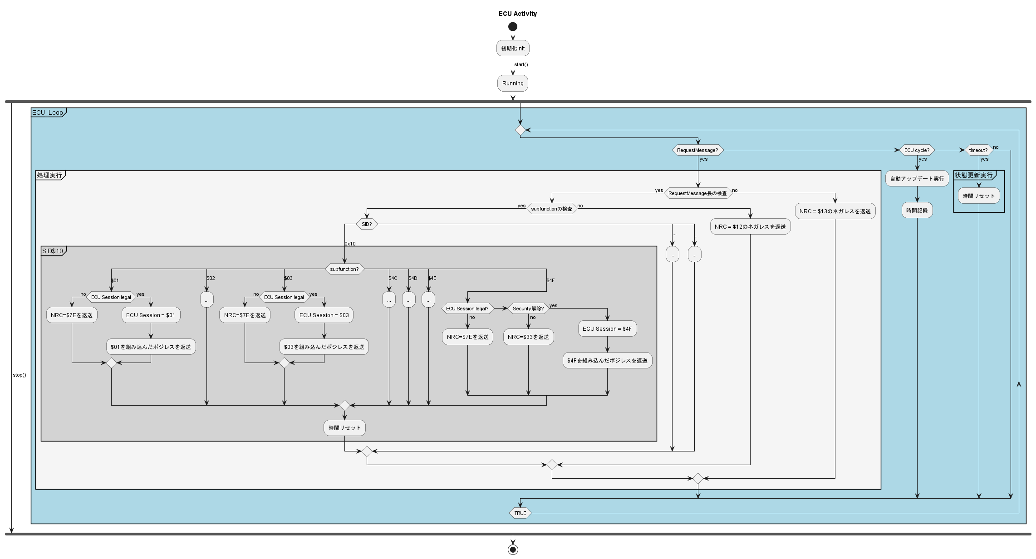
ECUのアクティビティ図
・SID$10仕様書に直接に書いていないことを省略
・電源シャットダウンなどのstop()を検知したらすぐに停止
・ECU Sessionの確認はcsvなどのテーブルを利用して参照する予定

Slide 3
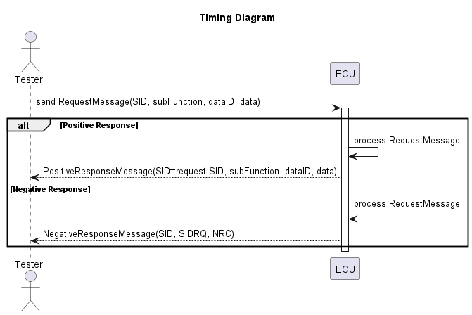
テスターとECUのコミュニケーションについてシーケンス図

Slide 4
Todo
1.ECUはメッセージをもらうことを表示
2.GUIの作成
3.GUIで電源のON/OFFを調整
GUIでテスターとしてメッセージを送る

Slide 5
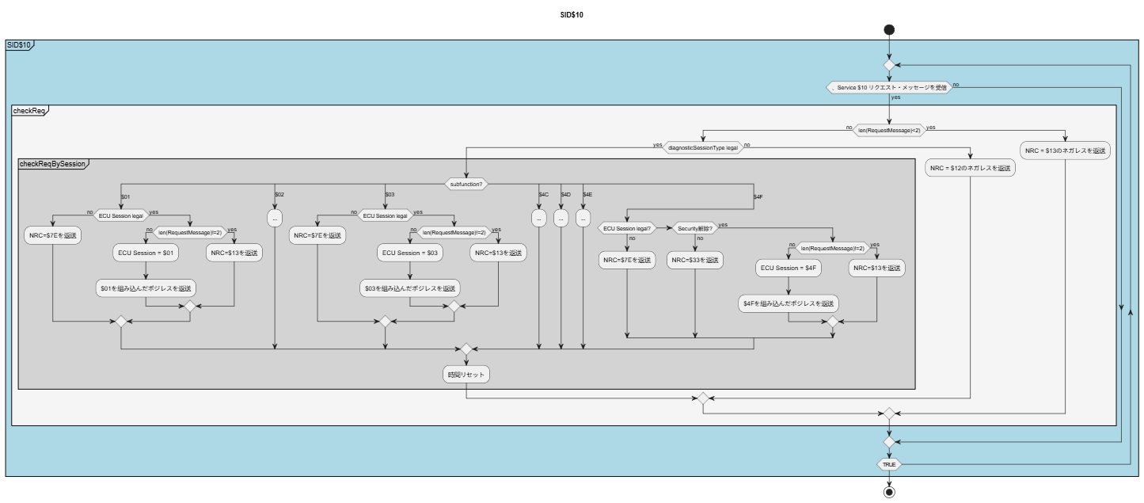

Slide 6
Todo
1.securityの解除ボタン → ○
2.ECUのsecurity状態とsession状態を表示する → ○
3.SID$14 ClearDiagnosticInformation サービス

